Slide 1
Пылесосы
Подготовила учитель технологии ТМКУ « ДСШ№1»
Ковган Г.В.

Slide 2
Он охотно пыль глотает,
не болеет, не чихает...

Slide 3
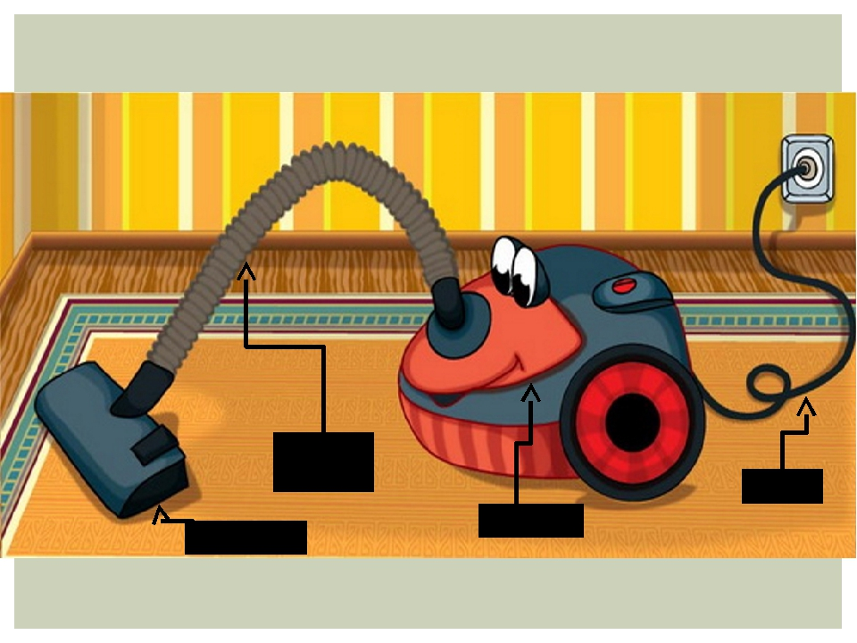
Пылесо́с — устройство для уборки пыли и загрязнений с поверхностей за счёт всасывания потоком воздуха. Пыль и загрязнения накапливаются в пылесборнике, из которого они должны регулярно удаляться.

Slide 4
Американец из Айовы Даниил Хесса, который в 1860 году получил патент на механическое устройство с вращающимися щетками, оборудованные мехами для создания воздушного потока. Вместо мешка для сбора пыли, были два водяные камеры для осаждения пыли.

Slide 5
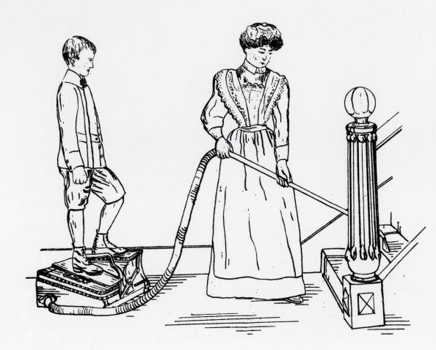
Меха создают воздушный поток, который втягивает пыль в емкость.

Slide 6
С появлением электричества, меха заменил электрический мотор. Первый пылесос Сименс.

Slide 7
1869 год Ива Мак Гафер изобрел пылесос с вентилятор, который приводился в движение вручную.

Slide 8
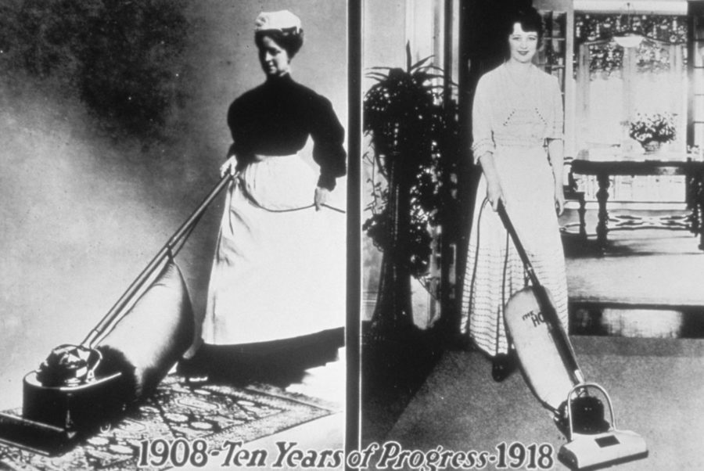
Размеры пылесоса постепенно становились меньше, более просты в использовании.

Slide 9
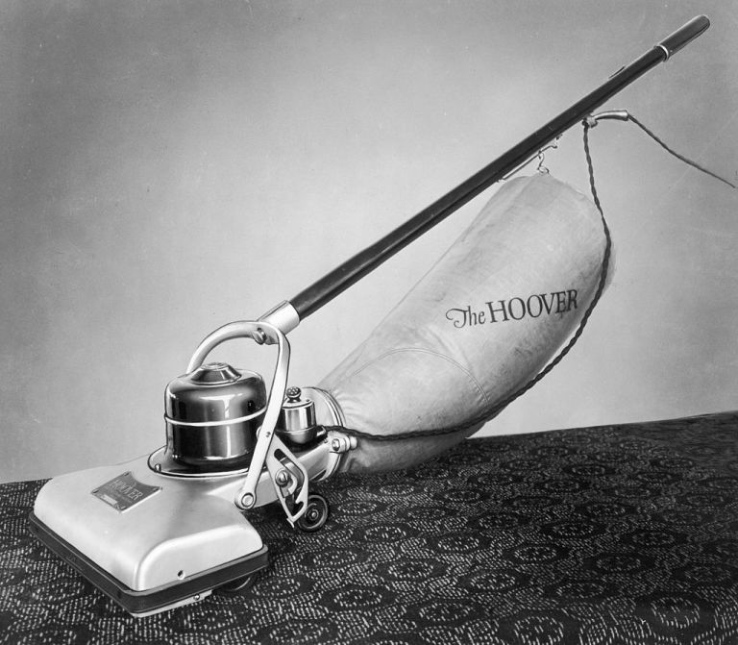
1908 год. Это был первый « вертикальный» пылесос . Гувер сразу оценил его возможности и перекупил права. В том же году приступил к выпуску пылесосов.

Slide 10
1919год . Швед Веннер-Грен, работающий в фирме « Electrolux»
разработал пылесос для частной квартиры с электродвигателем.

Slide 11
1930 год.
« Прыгающий гном» -пылесос торговой марки фирмы VORWEK

Slide 12
Принцип работы пылесоса
заключается в том, что во время работы двигателя в устройстве создается тяга, за счет которой мусор, пыль и частицы грязи всасываются через трубу.

Slide 13
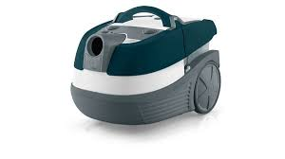
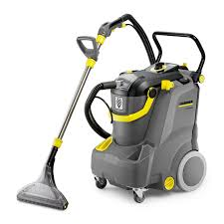
Пылесосы 2020
Моющий пылесос.
Можно выполнять сухую и влажную уборку.
Профессиональный моющий пылесос.

Slide 14
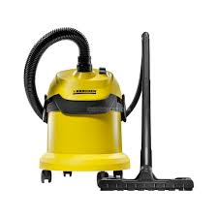
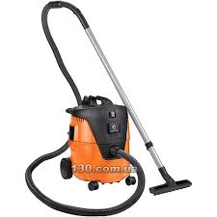
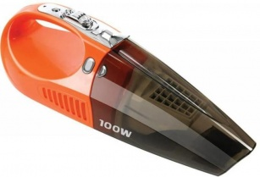
Хозяйственный пылесос Karcher
.
Автомобильные пылесосы.

Slide 15
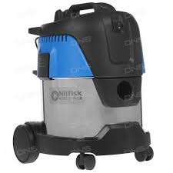
Строительные пылесосы Hammer Pil30

Slide 16
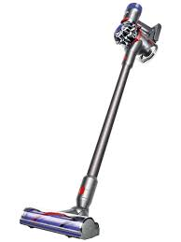
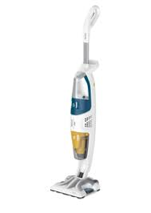
Беспроводной пылесос .
Вертикальный
пылесос Karcher.
VCC 55
Паровой пылесос

Slide 17
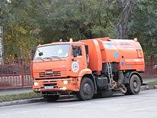
Садовые пылесосы.
Пылесос для улицы

Slide 19
Ходит-бродит по коврам, Водит носом по углам. Где прошёл - там пыли нет, Пыль и сор - его обед.

